Slide 1
3. Генерация перестановок
Aлгоритм Джонсона – Троттера

Slide 2

$$\left|P_{A}\right|=P_{n}=n!$$

Slide 3
// Combi.h
#pragma once
namespace combi
{
struct permutation // генератор перестановок
{
const static bool L = true; // левая стрелка
const static bool R = false; // правая стрелка
short n, // количество элементов исходного множества
*sset; // массив индексов текущей перестановки
bool *dart; // массив стрелок (левых-L и правых-R)
permutation (short n = 1); // конструктор (количество элементов исходного множества)
void reset(); // сбросить генератор, начать сначала
__int64 getfirst(); // сформировать первый массив индексов
__int64 getnext(); // сформировать случайный массив индексов
short ntx(short i); // получить i-й элемент масива индексов
unsigned __int64 np; // номер перествновки 0,... count()-1
unsigned __int64 count() const; // вычислить общее кол. перестановок
};
};

Slide 4
// Combi.cpp
#include "stdafx.h"
#include "Combi.h"
#include <algorithm>
#define NINF ((short)0x8000)
namespace combi
{
permutation::permutation(short n)
{
this->n = n;
this->sset = new short[n];
this->dart = new bool[n];
this->reset();
};
void permutation::reset()
{ this->getfirst(); };
__int64 permutation::getfirst()
{
this->np = 0;
for (int i = 0; i < this->n; i++)
{this->sset[i] = i; this->dart[i] = L;};
return (this->n > 0)?this->np:-1; };

Slide 5
__int64 permutation::getnext()
{
__int64 rc = - 1;
short maxm = NINF, idx = -1;
for(int i = 0; i < this->n; i++)
{
if ( i > 0 &&
this->dart[i] == L &&
this->sset[i] > this->sset[i-1] &&
maxm < this->sset[i]) maxm = this->sset[idx = i];
if ( i < (this->n-1)&&
this->dart[i] == R &&
this->sset[i] > this->sset[i+1]&&
maxm < this->sset[i]) maxm = this->sset[idx = i];
};

Slide 6
if (idx >= 0)
{
std::swap(this->sset[idx],
this->sset[idx+(this->dart[idx]== L?-1:1)]);
std::swap(this->dart[idx],
this->dart[idx+(this->dart[idx]== L?-1:1)]);
for (int i = 0; i < this->n; i++)
if (this->sset[i] > maxm) this->dart[i] = !this->dart[i];
rc = ++this->np;
}
return rc;
};
short permutation::ntx(short i){return this->sset[i];};
unsigned __int64 fact(unsigned __int64 x){ return (x == 0)?1:(x*fact(x-1));};
unsigned __int64 permutation::count() const {return fact(this->n); };
};

Slide 7
// --- Main
#include "stdafx.h"
#include <iostream>
#include "Combi.h"
#include <iomanip>
int _tmain(int argc, _TCHAR* argv[])
{
setlocale(LC_ALL, "rus");
char AA[][2]= {"A", "B", "C", "D"};
std::cout<<std::endl<<" --- Генератор перестановок ---";
std::cout<<std::endl<<"Исходное множество: ";
std::cout<<"{ ";
for (int i = 0; i < sizeof(AA)/2; i++)
std::cout<<AA[i]<<((i< sizeof(AA)/2-1)?", ":" ");
std::cout<<"}";

Slide 8
std::cout<<std::endl<<"Генерация перестановок ";
combi::permutation p(sizeof(AA)/2);
__int64 n = p.getfirst();
while (n >= 0)
{
std::cout<<std::endl<<std::setw(4)<< p.np <<": { ";
for (int i = 0; i < p.n; i++)
std::cout<<AA[p.ntx(i)]<<((i< p.n-1)?", ":" ");
std::cout<<"}";
n = p.getnext();
};
std::cout<<std::endl<<"всего: " << p.count()<<std::endl;
system("pause");
return 0;
}

Slide 9
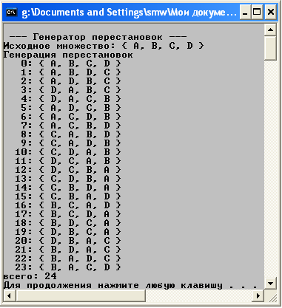

Slide 10
Решение задачи коммивояжера c использованием генератора перестановок
Математическая модель задачи

Slide 12
//-- Salesman.h
#define INF 0x7fffffff // бесконечность
#include "Combi.h"
int salesman ( // функция возвращает длину оптимального маршрута
int n, // [in] количество городов
const int *d, // [in] массив [n*n] расстояний
int *r // [out] массив [n] маршрут 0 x x x x
);

Slide 13
// -- Salesman.cpp
#include "stdafx.h"
#include "Salesman.h"
int sum (int x1, int x2) // суммирование с учетом бесконечности
{ return (x1 == INF || x2 == INF)? INF: (x1 + x2); };
int* firstpath(int n) // формирование 1го маршрута 0,1,2,..., n-1, 0
{
int *rc = new int[n+1]; rc[n] = 0;
for (int i = 0; i < n; i++) rc[i] = i;
return rc;
};
int* source(int n) // формирование исходного массива 1,2,..., n-1
{
int *rc = new int[n-1];
for (int i = 1; i < n; i++) rc[i-1] = i;
return rc;
};
void copypath(int n, int *r1, const int *r2) // копировать маршрут
{ for (int i = 0; i < n; i++) r1[i] = r2[i]; };
int distance(int n, int *r, const int *d) // длина маршрута
{
int rc = 0;
for (int i = 0; i < n-1; i++) rc = sum(rc, d[r[i]*n+r[i+1]]);
return sum (rc, d[r[n-1]*n + 0]); //+ последняя дуга (n-1,0) };

Slide 14
void indx(int n, int *r, const int *s, const short *ntx)
{ for (int i = 1; i < n; i++) r[i] = s[ntx[i-1]];}
int salesman (
int n, // [in] количество городов
const int *d, // [in] массив [n*n] расстояний
int *r // [out] массив [n] маршрут 0 x x x x
)
{
int *s = source(n), *b = firstpath(n), rc = INF, dist = 0;
combi::permutation p(n-1);
int k = p.getfirst();
while (k >= 0) // цикл генерации перестановок
{
indx(n, b, s, p.sset); // новый маршрут
if ((dist = distance(n,b,d)) < rc)
{ rc = dist; copypath(n,r,b); }
k = p.getnext();
};
return rc;
}

Slide 15
/// --- main
#include "stdafx.h"
#include <iostream>
#include <iomanip>
#include "Salesman.h"
#define N 5
int _tmain(int argc, _TCHAR* argv[])
{
setlocale(LC_ALL, "rus");
int d[N][N] = { //0 1 2 3 4
{ 0, 45, INF, 25, 50}, // 0
{ 45, 0, 55, 20, 100}, // 1
{ 70, 20, 0, 10, 30}, // 2
{ 80, 10, 40, 0, 10}, // 3
{ 30, 50, 20, 10, 0}}; // 4
int r[N]; // результат
int s = salesman (
N, // [in] количество городов
(int*)d, // [in] массив [n*n] расстояний
r // [out] массив [n] маршрут 0 x x x x
);

Slide 16
std::cout<<std::endl<<"-- Задача коммивояжера -- ";
std::cout<<std::endl<<"-- количество городов: "<<N;
std::cout<<std::endl<<"-- матрица расстояний : ";
for(int i = 0; i < N; i++)
{
std::cout<<std::endl;
for (int j = 0; j < N; j++)
if (d[i][j]!= INF) std::cout<<std::setw(3)<<d[i][j]<< " ";
else std::cout<<std::setw(3)<<"INF"<<" ";
}
std::cout<<std::endl<<"-- оптимальный маршрут: ";
for(int i = 0; i < N; i++) std::cout<<r[i]<<"-->"; std::cout<<0;
std::cout<<std::endl<<"-- длина маршрута : "<<s;
std::cout<<std::endl;
system("pause");
return 0;
}

Slide 17
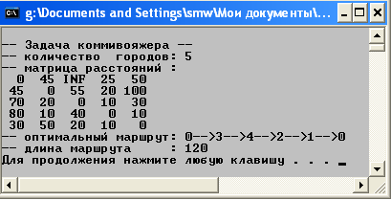

Slide 18
// -- main
#include "stdafx.h"
#include "Auxil.h"
#include <iostream>
#include <iomanip>
#include <time.h>
#include "Salesman.h"
#define SPACE(n) std::setw(n)<<" "
#define N 12
int _tmain(int argc, _TCHAR* argv[])
{
setlocale(LC_ALL, "rus");
int d[N*N+1], r[N];
auxil::start();
for(int i = 0; i <= N*N; i++) d [i] = auxil::iget(10,100);

Slide 19
std::cout<<std::endl<<"-- Задача коммивояжера -- ";
std::cout<<std::endl<<"-- количество ------ продолжительность -- ";
std::cout<<std::endl<<" городов вычисления ";
clock_t t1, t2;
for (int i = 7; i <= N; i++)
{
t1 = clock();
salesman (i, (int*)d, r);
t2 = clock();
std::cout<<std::endl<<SPACE(7)<<std::setw(2)<<i
<<SPACE(15)<<std::setw(5)<<(t2-t1);
}
std::cout<<std::endl;
system("pause");
return 0;
}

Slide 20
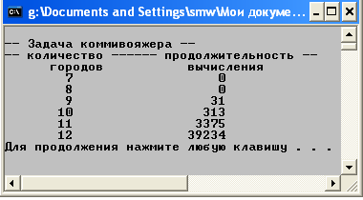

Slide 21
Сложность

